Slide 1
Лампа с Алисой
Автор: Лебедев Антон
Руководитель: Трунов Артём Геннадьевич
Образовательная организация: Код.Робота

Slide 2
Идея
Создание ламы с часами, управляемой яндекс Алисой, своими руками

Slide 3
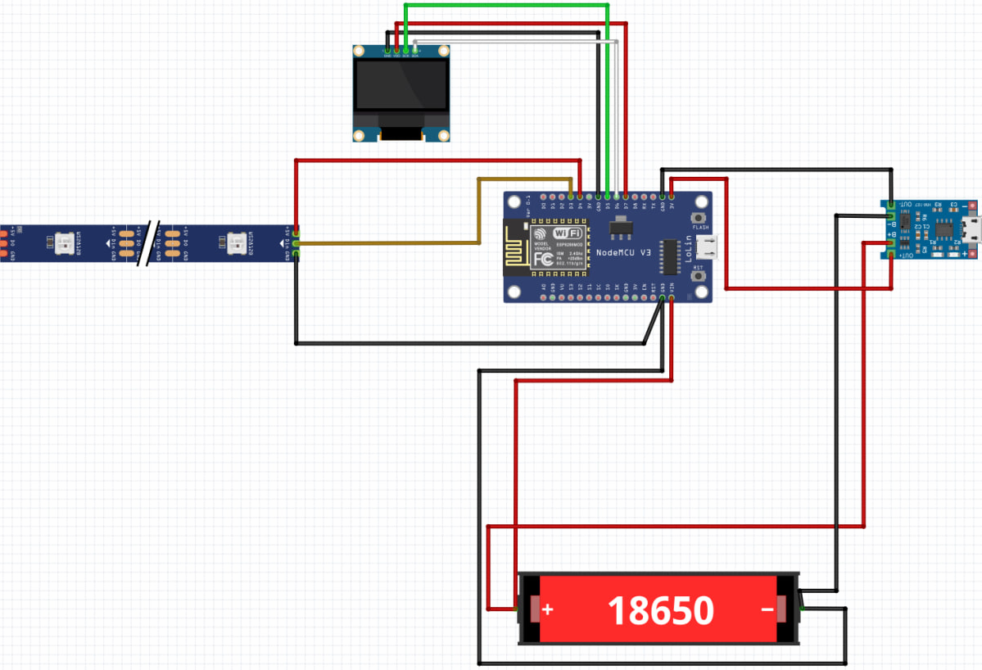
Схема
Основа моего проекта – плата ESP8266

Slide 4
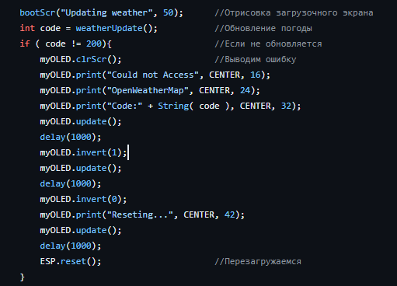
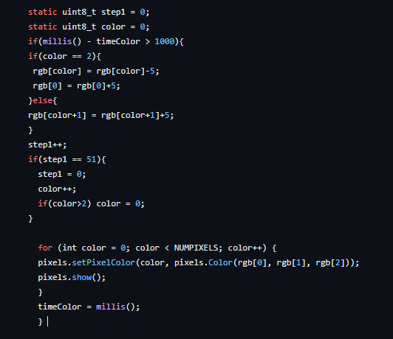
Программа
Код проекта написан на С++

Slide 5
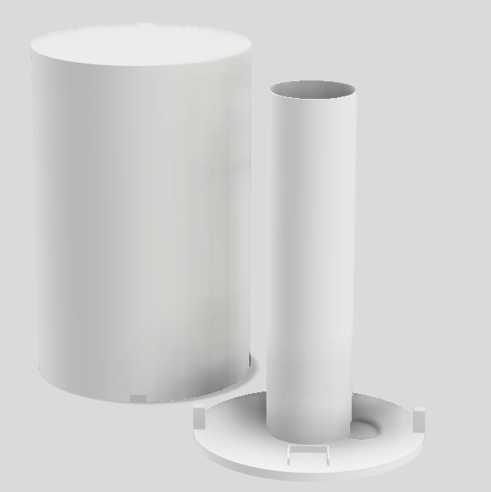
Корпус
Каркас проекта был реализован в Autodesk Fusion 360

Slide 6
Планы на будющее
Создание дополнительных режимов подсветки
Переключение режимов часов с помощью Алисы

Slide 7
Вывод
Сделана схема проекта и реализована
Написан код
Создан корпус и напечатан на 3D-принтере

Slide 8
Спасибо за внимание!

